Slide 1
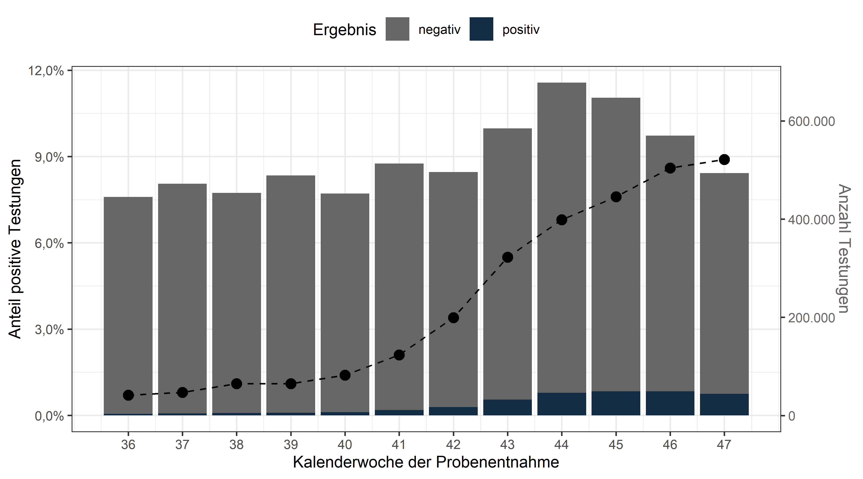
Anzahl der Testungen und Positivenanteile pro Woche – bundesweit - Datenstand 24.11.2020

Slide 2
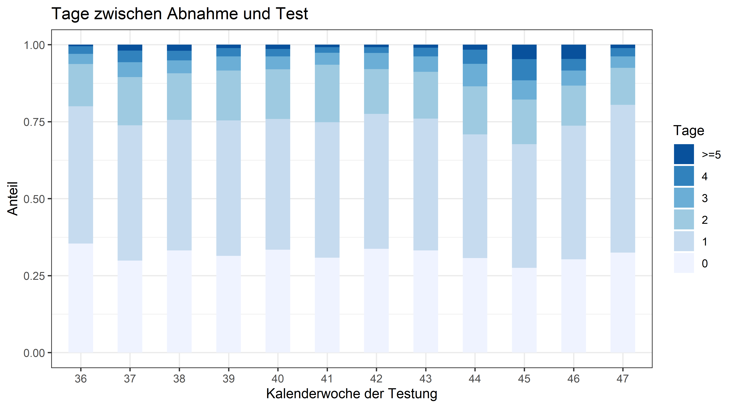
Testverzug – Datenstand 24.11.2020

Slide 3
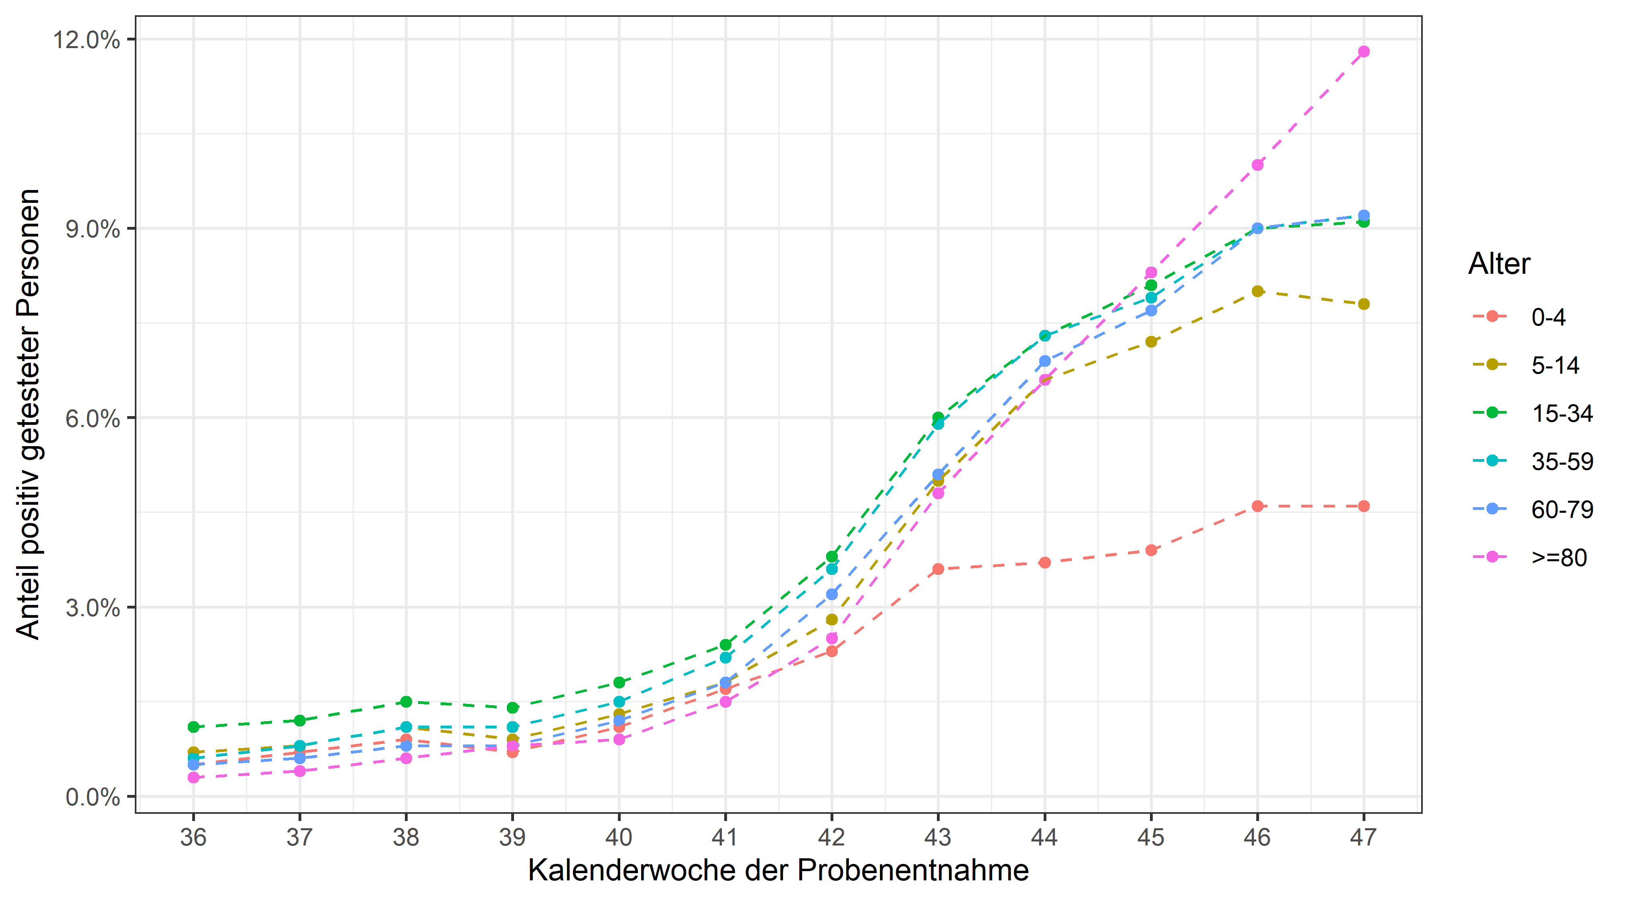
Positivenanteile nach Altersgruppe und Kalenderwoche - Datenstand 24.11.2020

Slide 4
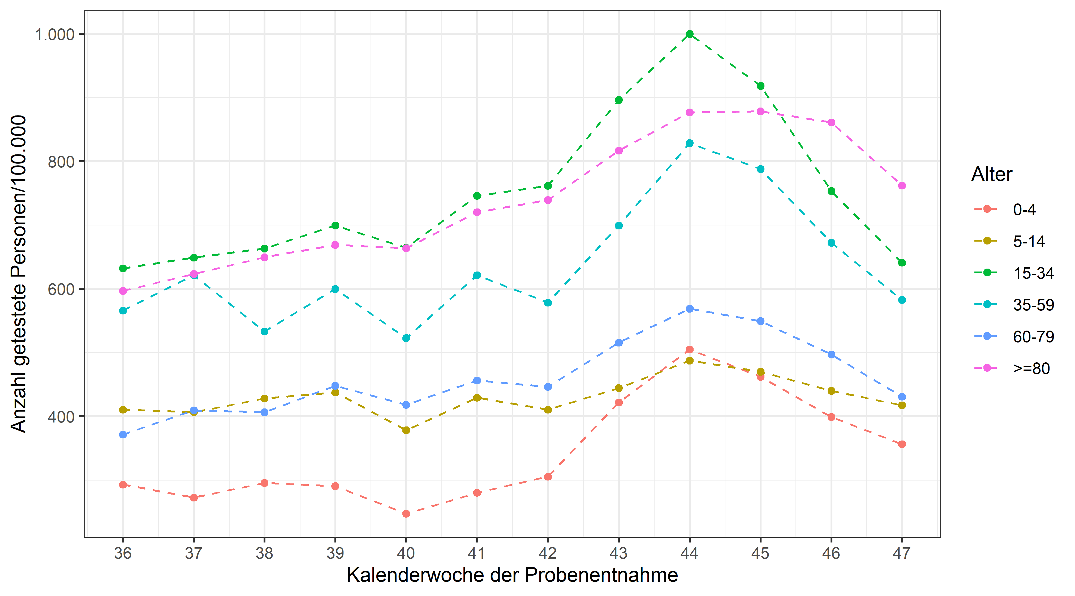
Anzahl der Testungen pro 100.000 Einwohner nach Altersgruppe und Kalenderwoche - Datenstand 24.11.2020

Slide 5
Disclaimer für Lagebericht
„Bei den derzeit 72 Laboren waren 382.067 (3,3%) der 11.523.736 übermittelten Testergebnisse positiv auf SARS-COV-2 (Datenstand 24.11.2020). Aufgrund von technischen Problemen bei der Datenübermittlung wurden Testungen in der Vergangenheit zum Teil doppelt übermittelt. Mit dem aktuellen Datenstand sind diese retrospektiv ausgeschlossen worden, dies erklärt den geringen Anstieg der kumulativen Testzahlen im Vergleich zur Vorwoche.“
In der Vorwoche waren es 363.763 (3,2%) positive Testungen von insgesamt 11.519.283.

